Slide 1
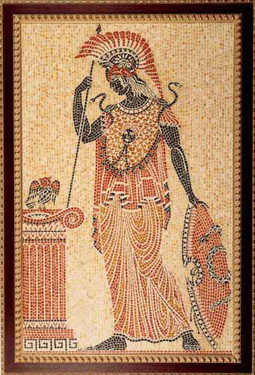
Αθηνά
Θεά της σοφίας των γραμμάτων και των τεχνών.
Σύμβολο: η κουκουβάγια, η περικεφαλαία,η ελιά.

Slide 2
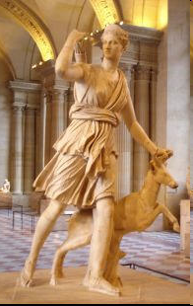
Άρτεμη
Θεά του κυνηγιού.
Προστάτευε τα δάση κι όλα τα άγρια ζώα.
Σύμβολα:τόξο,
θήκη με βέλη, ελάφι.

Slide 3
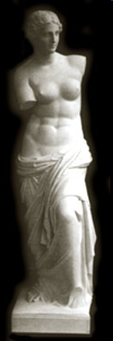
Αφροδίτη
Θεά της ομορφιάς. Πίστευαν ότι αναδύθηκε από τα κύματα.
Σύμβολα:φτερωτοί έρωτες,περιστέρι.

Slide 4
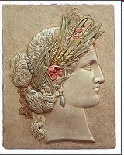
Δήμητρα
Θεά της γεωργίας, προστάτιδα της γης.
Σύμβολο:στάχυα,
δάδες.

Slide 5
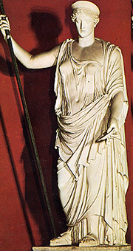
Ήρα
Σύζυγος του Δία. Προστάτευε τον γάμο και την οικογένεια.
Ήταν πολύ ζηλιάρα.
Σύμβολο: σκήπτρο,
ρόδι, παγόνι.

Slide 6
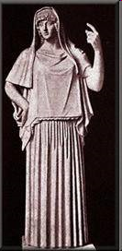
Εστία
Θεά της φωτιάς και προστάτιδα των νοικοκυριών.
Σε κάθε σπίτι υπήρχε βωμός που άναβε για χάρη της.

